Slide 1
Oyun Programlama Bölüm - III
Dr. Öğr. Üyesi Sevdanur GENÇ
sgenc@kastamonu.edu.tr

Slide 2
Ajanda
Unity 3D

Slide 3
Oyun Programlama
Oyun programlama için sıkça tercih edilen oyun motorları Unity 3D, Unreal Engine, Cry Engine, Game Maker, 3D Game Studio, Torque 3D, Truevision 3D, Open Scene Graph, Fox Engine, Frostbite Engine, Blender 3D Game Engine, Refractor Engine, Source Engine, MITAR, TaleBlazer gibi yazılımlardır (Alan, 2017; MIT, 2019)

Slide 4
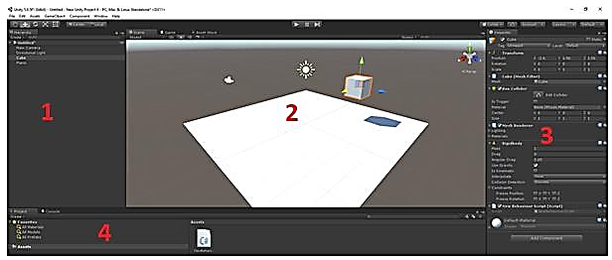
UNITY 3D
2005 yılında Unity Technologies tarafından geliştirilen Unity 3D Windows, MacOs ve Linux işletim sistemleri ile kullanılabilmektedir. DirectX ve OpenGL grafik kütüphanesi ile Nvidia Physx fizik motoru içermektedir. Kodlama dili olarak C# ve Java Script kullanmaktadır.
Unity ana ekranı 4 panelden oluşmaktadır.
1 numaralı kısım Hierarchy panelini,
2. kısım Scene panelini,
3. kısım Inspector panelini,
4. kısım Project panelini göstermektedir.
En üstte ise File, Edit, Assets, GameObject, Component, Window, Help menüleri yer almaktadır.

Slide 5
Unity 3D Menüleri
File menüsü; yeni sahne veya yeni proje açmak, önceden kaydedilmiş var olan sahne veya projeyi açmak, sahne ve projeleri kaydederek çalıştırmak ve çıkış yapma işlemleri için kullanılmaktadır.
Sahnedeki nesneleri kesme, kopyalama, yapıştırma, çoğaltma, silme işlemleri ile programa ait tercihler, proje ayarları, oyunu başlatıp durdurma gibi ayarlar için Edit menüsü kullanılmaktadır.
Assets menüsü; hazır olan sahne, materyal, efekt, prefab, karakterler gibi her türlü varlığı barındıran ve Project paneline klasör olarak kaydolan menüdür.
Sahneye 2 ve 3 boyutlu nesneler, resim ve buton gibi kullanıcı arayüzü öğeleri, ışık, ses, video, kamera gibi araçları eklemeye yarayan menü GameObject menüsüdür.
Component menüsünde yer alan bileşenleri içeren Inspector paneli ve ana ekranda yer alan diğer 3 panel aşağıda ayrıntılı bir şekilde anlatılmaktadır.

Slide 6
Hierarchy Paneli
Sahnede yer alan tüm nesnelerin listelendiği kısımdır.
Yeni bir proje açıldığında henüz sahneye bir nesne eklenmeden kamera (Main Camera) ve ışık (Directional Light) araçları sahne üzerine ve Hierarchy paneline otomatik olarak gelmektedir.
Sahneye sonradan eklenen resim, metin, buton gibi kullanıcı arayüzü öğeleri ve prefablar da Hierarchy panelinde listelenmektedir.

Slide 7
Scene Paneli
Oyunla ilgili tüm düzenlemelerin yapıldığı alan yani sahnedir.
Oyunda yer alacak nesnelerin konumu, büyüklüğü ve tüm tasarım işlemleri bu alanda gerçekleştirilmektedir.
Yeni proje açıldığında kamera ve ışık otomatik olarak sahne üzerine gelmektedir.
İhtiyaca göre sahne üzerine farklı ışıklandırma işlemleri yapılabilir.
Sahnede yer alan kameranın görüş açısı oyun (Game) ekranında görülmektedir.
Tasarımcı isterse Window menüsünden Layouts – 2 by 3 seçeneğini seçerek sahne ve oyun ekranını aynı anda görebilir.

Slide 8
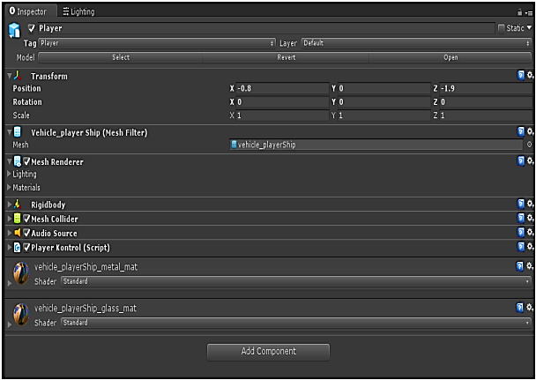
Inspector paneli
Kameraya, ışığa ve eklenen her objeye ait bileşenleri bulundurmaktadır.

Slide 9
Inspector paneli
Kameraya ait bileşenler Transform, Camera, GUI Layer, Flare Layer, Audio Listener bileşenleridir.
Directional Light seçiliyken ise Transform ve Light bileşenleri Inspector panelinde listelenmektedir.
Transform bileşeni sahnede yer alan bütün nesneler için otomatik olarak gelen ortak bir bileşendir.
Nesnelerin konumunu, rotasyonunu ve ölçeğini belirlemeye yarar.
Sahneye kamera ve ışık dışında yeni nesneler eklendiğinde Inspector paneline o nesneye özgü bileşenler atanmaya başlar.
Mesh Filter, Sphere Collider, Mesh Collider, Box Collider, Mesh Renderer gibi bileşenler bunlara örnek verilebilir.
Collider ve Renderer bileşenleri nesnenin hem sahne hem oyun ekranındaki görünürlüğünü ifade eder.
Nesnelere hareket vermek için fizik motoru tarafından kontrol edilen Rigidbody bileşeni nesneye atanır. Nesneler Rigidbody bileşeni sayesinde kütle kazanarak yer çekimi kuvvetinden etkilenmeye başlar.

Slide 10
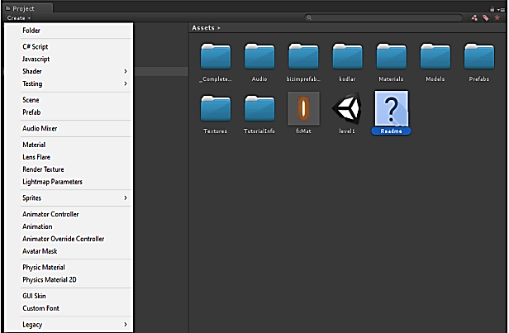
Project Paneli
Projede yer alan scriptlerin, materyallerin, sahnelerin, prefabların ve tüm varlıkların klasörler halinde saklandığı kısımdır.
Projeye yeni bir script, sahne, prefab, materyal eklemek için de başvurulabilir.

Slide 11
SAHNE AYARLARI
Işık ekleme: Sahneye otomatik olarak gelen Directional Light dışında farklı ışık eklemek için: GameObject> Light> Point Light veya Spotlight seçenekleri seçilir. Eklenen ışığın başlıca bileşenleri:
İntensity : yoğunluk
Range : uzaklık
Color : renk
Rigidbody componenti: Bir fizik motoru özelliğidir. Nesnelere hareket vermek için eklenir. Inspector panelinin altında yer alan Add Component butonundan Physics bileşeninden Rigidbody seçilerek eklenir.
Materiyel oluşturma: Nesnelere renk, desen, doku eklemek için kullanılır. “Project” panelinden create new material özelliği seçilerek material oluşturulur. New material seçildiğinde Inspector panelinde “shader” seçeneği gelir.
Shader: Shader ekran kartı için hazırlanmış kodlardır.

Slide 12
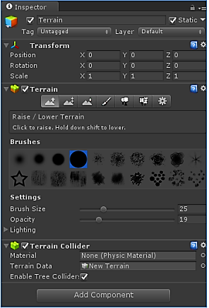
Prefablar: Birden fazla obje üzerinde ayar yapıp bunları başka sahnelerde kullanmak üzere hazırlanan hazır şablonlardır.
Assets: Hazır olan sahne, material, efekt, karakter her türlü varlığı barındırır. Assets menüsünden Import package seçerek projeye eklediğimiz tüm varlıklar Project paneline assets klasörü altına yerleşir. First person ve Third person karakterleri “characters“ paketinin içinde yer almaktadır.
Terrain: Üzerinde yükseltiler, ağaçlar, dağlar, denizler gibi açık arazi ve doğal görüntü alanları oluşturmak için sahneye eklenen geniş yüzeylere terrain denir. Sahneye terrain eklemek için GameObject>3D Object> Terrain adımları takip edilir. Window>asset store ile texture indirilebilir. Asset Store’dan Standart asset indirilir.

Slide 13
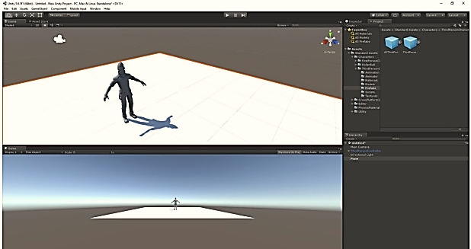
Text ekleme: Sahneye yazı, resim, buton gibi kullanıcı ara yüzü öğeleri eklemek için: GameObject>UI adımları takip edilir.
ThirdPerson Ekleme: Sahneye 3. Şahıs karakteri eklemek için şu yolu izleriz: Asset> Import package> custom package STANDART ASSETS > Characters> ThirdPersonChacter> Prefabs.

Slide 14
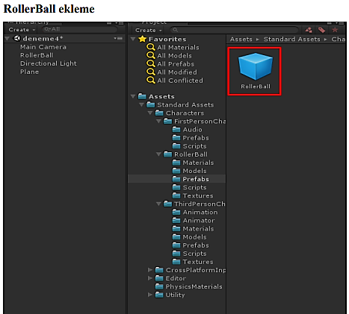
FirstPerson ekleme: Sahneye 1. Şahıs karakteri eklemek için şu yolu izleriz: STANDART ASSETS > Characters>FirstPersonCharacter>Prefabs>FPSControl

Slide 15
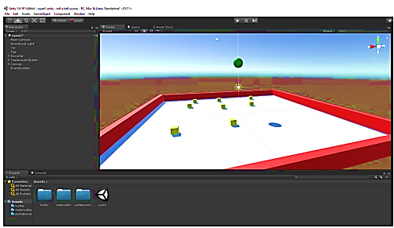
UNITY OYUN MOTORU İLE İLK OYUN PROJESİNİ OLUŞTURMA
Oyun için sahne hazırlıkları yapılarak;
Assets içine kodlar, prefablar ve materyaller için ayrı ayrı klasörler oluşturulur.
Sahne Hazırlığı
Sahnede bir masa üzerinde 1 top ve 8 adet (engel) küp yer alacaktır.
Top klavye tuşları ile engeller arasında hareket ettirilecek, temas edilen engel masadan silinerek oyuncuya 10 puan kazandıracaktır.
Tüm engeller silindiğinde ekranda OYUN BİTTİ yazısı ve toplam puan yazacaktır

Slide 16
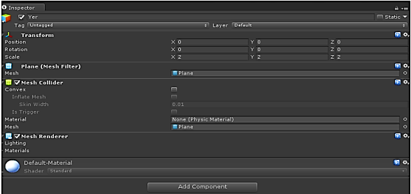
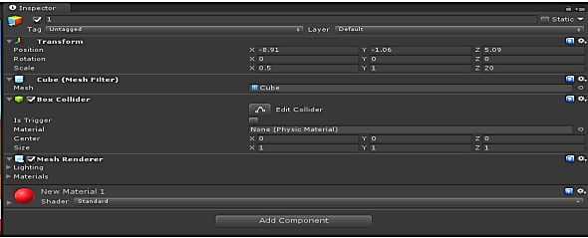
Bunun için sahneye öncelikle plane eklenerek etrafına kırmızı renkte duvarlar oluşturulur.
Ardından 8 adet sarı küp masanın üstüne yerleştirilir.
Son olarak da Yeşil top eklenir ve Rigidbody componenti eklenir.
Aşağıda her bir nesneye ait component özellikleri gösterilmektedir:
1. Masayı oluşturan plane yer olarak kenarlar da duvar olarak kaydedilmiştir.

Slide 17
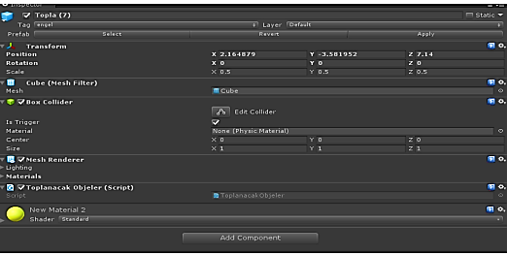
2. Küpler Toplanacak Objeler adı altında prefab olarak kaydedilmiştir:

Slide 18
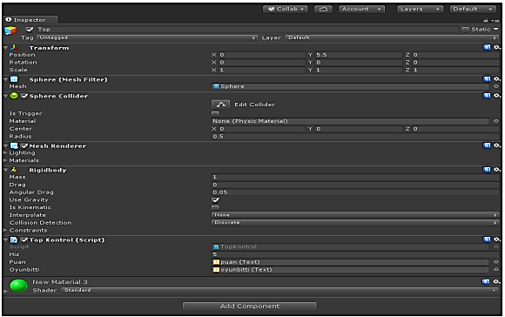
3. Top nesnesine ait componentler
Sahne hazırlıkları tamamlandıktan sonra ilk script oluşturularak top nesnesine component olarak atanır.

Slide 19
UNITY OYUN MOTORU İLE İLK OYUN PROJESİNİ GELİŞTİRME
Top nesnesine component olarak atanan ilk scripte TopKontrol ismi verilir. İlk olarak topu yatay ve dikey düzlemde hareket ettirmek ve hızını belirlemek için TopKontrol scriptine aşağıdaki kodlar yazılır:
using System.Collections;
using System.Collections.Generic;
using UnityEngine;
using UnityEngine.UI;
public class TopKontrol : MonoBehaviour {
Rigidbody fizik; public int hiz;
// Use this for initialization
void Start () {
fizik = GetComponent(); }
// Update is called once per frame
void FixedUpdate () {
float yatay = Input.GetAxisRaw("Horizontal");
float dikey = Input.GetAxisRaw("Vertical");
Vector3 vec = new Vector3(yatay, 0, dikey);
fizik.AddForce(vec*hiz);} }

Slide 20
hiz değişkeni public olarak tanımlandığı için oyunu başlatırken hızı kendimiz belirleriz.
Topa hareket verilip verilmediği Unity ‘de oyun modunda kontrol edilir. Ardından kamerayı topla birlikte hareket ettirmek için Main Camera’ya ait KameraKontrol scripti oluşturulur:
using System.Collections;
using System.Collections.Generic;
using UnityEngine;
public class KameraKontrol : MonoBehaviour {
Vector3 aradakimesafe;
public GameObject top;
// Use this for initialization
void Start () {
aradakimesafe = transform.position - top.transform.position; }
// Update is called once per frame
void Update () {
transform.position = top.transform.position + aradakimesafe;}}

Slide 21
Oyun modunda kamera ve topun hareketleri kontrol edildikten sonra küplerin oyun sırasında kendi etrafında dönmesi için ToplanacakObjeler scripti oluşturulur:
using System.Collections;
using System.Collections.Generic;
using UnityEngine;
public class ToplanacakObjeler : MonoBehaviour {
// Use this for initialization
void Start () {
}
// Update is called once per frame
void Update () {
transform.Rotate(new Vector3(15,30,45)*Time.deltaTime);
}
}
Time.deltaTime ifadesi küplerin dönüş hızını yavaşlatmak için kullanılır.

Slide 22
keyifli çalışmalar...

